Slide 1
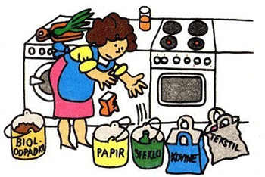
Ločevanje odpadkov

Slide 2
Ločeno zbiranje odpadkov
Slovenija: letno 600.000 ton gospodinjskih odpadkov.
V EU pa letno dve milijardi ton odpadkov.
V razvitih državah narašča količina odpadkov.
Spreminja se odnos do odpadkov.
Odpadki predstavljajo potencialne surovine, ki jih tehnološko razvita industrija predela v koristne surovine, kompost ali gorivo.

Slide 3
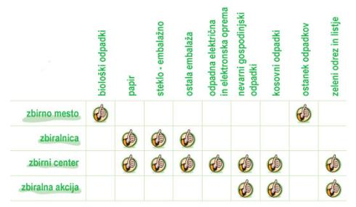
Proces
Pri procesu preobrazbe odpadkov v ponovno uporabne surovine lahko sodelujemo prav vsi, in sicer tako, da ločeno zbiramo odpadke. Tako pomembno prispevamo k možnosti njihove ponovne uporabe. Na odlagališče bodo tako prispeli le odpadki, ki jih ni mogoče predelati ali koristno uporabiti.

Slide 4
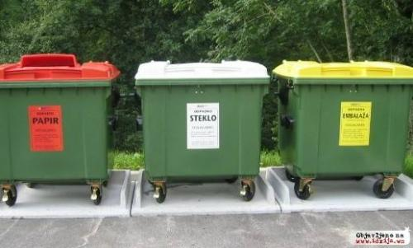
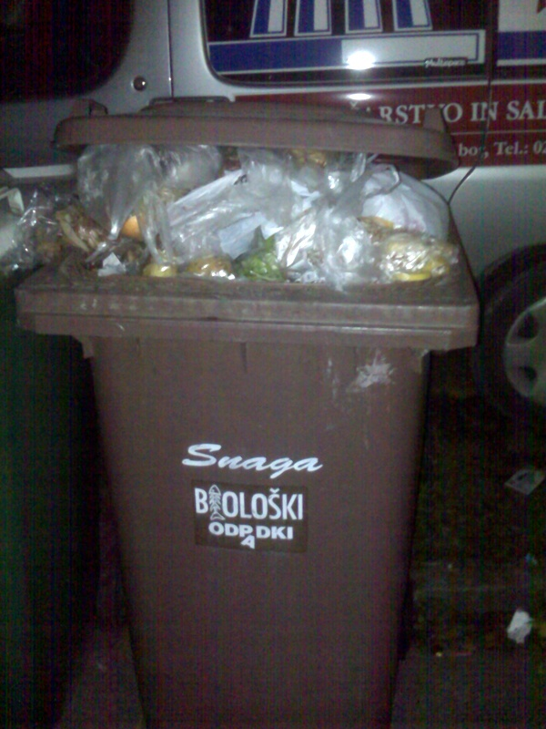
Zakon o ustreznem ločevanju odpadkov

Slide 5
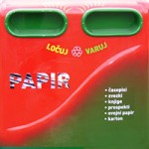
Zabojnik za papir
DA: Papirnati izdelki, kot so kartoni, ovojne embalaže, lepenke, časopisi, revije, letaki, katalogi, zvezki, papirnate nakupovalne vreče, kuverte, knjige, ovojni papir.
NE: Robčki, papirnate brisače, toaletni papir, celofan, tetrapaki in njim podobne embalaže, ves papir z ostanki živil.

Slide 6
Zabojnik za steklo
DA: Steklena embalaža, kot so kozarci za vložena živila, steklenice olja, vina, sokov, piva, žganih pijač, zdravil, kozmetične stekleničke in parfumi, ostala razbita steklena embalaža za živila.
NE:Zamaški in pokrovčki steklenic in steklene embalaže, žarnice, pleksi steklo, okensko steklo, ogledala, armirano steklo (steklo, ki največkrat vsebuje kovinsko mrežo za ojačitev, npr. pri steklenih vratih), svinčeno steklo (steklo s povečano vsebnostjo svinca in se uporablja pri proizvodnji kristalnega stekla), avtomobilsko steklo, kristal, žarnice, steklenice iz umetnih mas, porcelan.

Slide 7
Zabojnik za embalažo
Ponekod stojijo še zabojniki plastika in pločevina. Če sta oba zabojnika, potem odpadke ločimo glede na material. Če se na ekološkem otoku nahaja samo zabojnik “embalaža”, potem plastične in pločevinaste odpadke odlagamo skupaj.
DA: Vse plastenke pijač in ostalih živil, jogurtovi lončki, plastični kozarčki, PVC vrečke in folije, pločevinke hrane, pijače in ostalih živil, najlon, slamice, konzerve, stiropor, kovinski pokrovčki.
NE: Plastenke in pločevinke neživil, ki so vsebovale nevarne kemikalije, kot so barve, laki, motorna olja, kosovni odpadki.

Slide 8
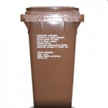
Zabojnik za biološke odpadke
DA: Zemlja, rože, pokošena trava, vejevje, posušeni listi, plevel, rezano grmičevje, zelenjava in sadje (olupki krompirja, čebule, jajčne lupine, solata, korenje, zelje, ogrizki itd.), kavni filtri in kavna usedlina, čajne vrečke, pokvarjena hrana, papirnati robčki …
NE:Embalaža hrane in drugih ne živil, papirni izdelki, plastični in stekleni predmeti, nevarni odpadki, odpadna električna in elektronska oprema, obutev, tekstil, kosovni odpadki …

Slide 9
Kosovni odpadki
Pohištvo, odslužena bela tehnika, vzmetnice, talne obloge, kolesa, kopalniška oprema in drugi večji odpadki, ki se jih ne da odložiti v zabojnik za mešane odpadke.
Kosovne odpadke odlagamo v zbirnem centru ali v času letnih akcij zbiranja na terenu.

Slide 10
Nevarni odpadki
Akumulatorji, zdravila, čistila, topila, kozmetika, baterije, kartuši, ostanki lakov in barv, motorna olja, jedilna olja, pesticidi, termometri, razkužila, škropiva, žarnice, pršila ali aerosoli, odpadna električna in elektronska oprema.
Nevarne odpadke prav tako odložimo v zbirnem centru ali jih predamo v času akcij zbiranja nevarnih odpadkov na terenu.

Slide 11
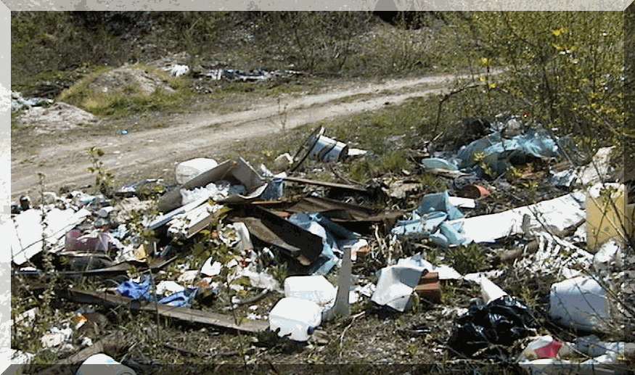
Divja odlagališča
V naravi pogosto vidimo divja odlagališča.
Da bi to ustavili,da komunala vse več kontejnerjev,da ne bi bilo več odlagališč.
Odlagališča so škodljiva naravi in živalim.

Slide 12
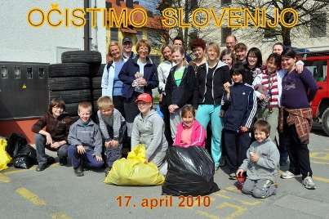
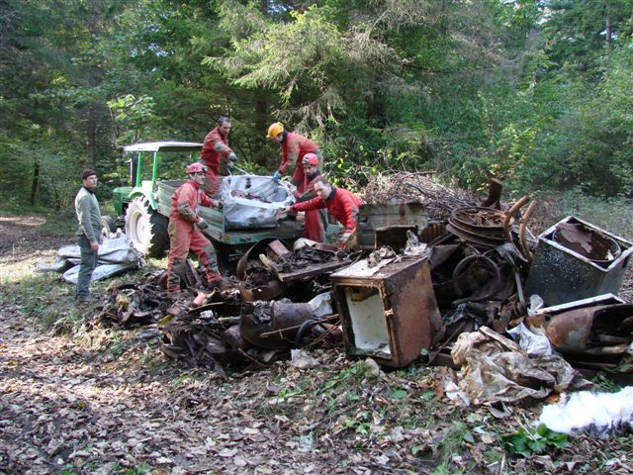
Akcije
Vsako leto je po slovenskih krajih tudi čistilna akcija”Očistimo Slovenijo.”.

